Slide 1
28 octobre 2021
Direction Générale de l’Aménagement, du Logement et de la Nature

Slide 2

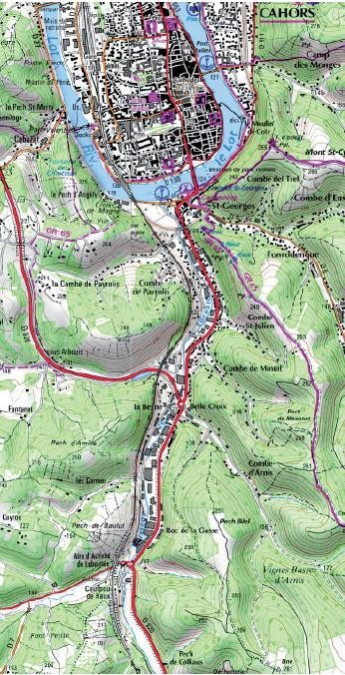
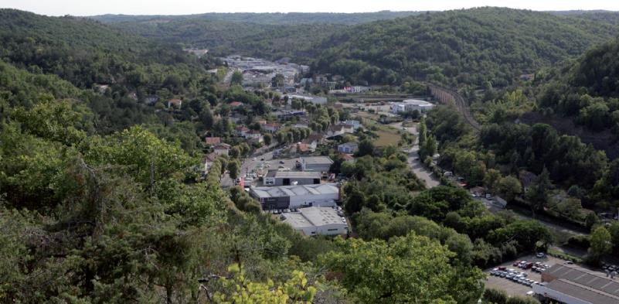
Les conséquences et les déterminants de l’artificialisation des sols
Des conséquences :
écologiques : l’artificialisation des sols porte atteinte à la biodiversité, au potentiel de production agricole et de stockage de carbone, et augmente les risques naturels par ruissellement.
socio-économiques : l’étalement urbain, lorsqu’il n’est pas maîtrisé, éloigne par ailleurs les logements des services publics et de l’emploi, il augmente les déplacements, et crée une dépendance à la voiture individuelle.
Des déterminants documentés, en particulier :
Aspiration des Français d’accéder à la propriété de pavillons individuels avec jardin
Spéculation dans les territoires denses qui tend à éloigner les ménages modestes
Complexité et coût du recyclage urbain, en comparaison avec l’extension pour l’aménageur
Plus-value de cession des terrains nus devenus constructibles pour le vendeur
Compétition territoriale qui encourage à ouvrir à l’urbanisation des secteurs pour accueillir de
nouveaux habitants et de nouvelles activités.
Une ambition de définir et promouvoir de nouveaux modèles d’aménagement durable.
Entrée Sud de l’agglomération de Cahors
Un engagement : Atteindre le "zéro artificialisation nette" en 2050 et réduire de moitié le rythme de consommation des espaces naturels, agricoles et forestiers (ENAF) en 10 ans (article 191 de la LOI n°2021-1104 du 22 août 2021 portant lutte contre le dérèglement climatique et renforcement de la résilience face à ses effets).

Slide 3
Calendrier des travaux
Plan biodiversité 2018
Conseils de Défense Ecologique
Propositions de la convention citoyenne pour le climat
2018
2019 2020
2021
2022
Remise des rapports (EsCO, France Stratégie, CEV, CGEDD)
5 groupes de travail partenariaux entre le 24 juillet 2019 et le 7 juillet 2020
2 enquêtes en ligne
2 consultations des Préfets
Feuille de route en trois axes pour atteindre le « zéro artificialisation nette » en 2050
Axe 1 : connaître et communiquer
Axe 2 : Encadrer et Planifier Axe 3 : Accompagner et valoriser
Loi du 22 août 2021 « Climat résilience » - article 191 à 226
France Relance (avec les dispositifs du Fonds Friches, du fonds de restructuration des locaux d’activité, de l’aide à la relance de la construction durable, du PIA4 etc.)
Démarche « Habiter la France de Demain »

Slide 4




































Travail en cours sur les principaux textes d’application qui feront l’objet de consultations
°
° |  | °
°
°
°
°

Slide 5
1. OBSERVER / COMMUNIQUER
08/10/2021

Slide 6


















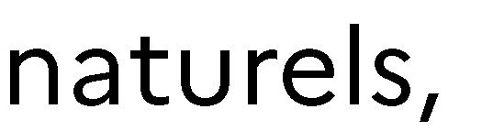






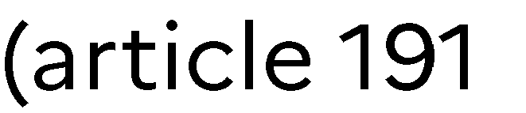








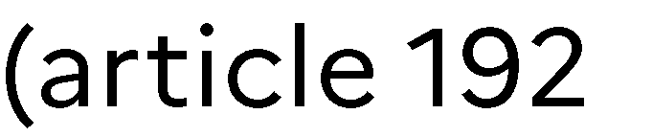
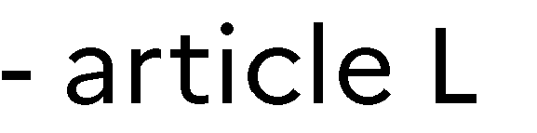






Définir une trajectoire de réduction du rythme de l’artificialisation
des sols
•
•
Définition de l’artificialisation en deux volets
(Article L. 101-2-1 CU)
Processus d’artificialisation
Basé sur l’atteinte durable aux fonctionnalités écologiques et aux potentialités agronomiques des sols
Bilan du ZAN
Calcul du solde entre les flux de
sols artificialisés / désartificialisés
Echelle des documents de planification et d’urbanisme
Définition générale qui peut s’appliquer notamment à l’échelle des
projets
Décret en Conseil d’Etat : nomenclature + échelle d’appréciation
6
08/10/2021

Slide 7















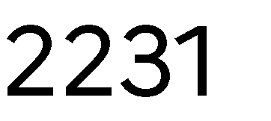








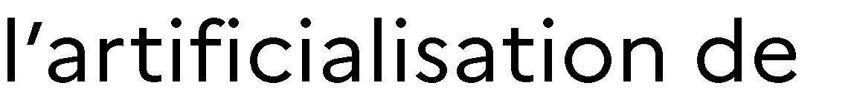
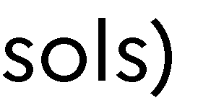




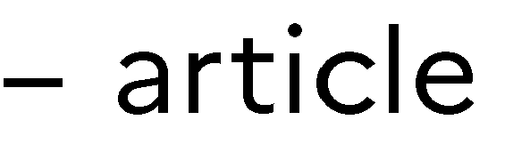






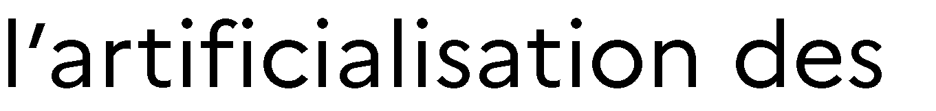


Dispositions législatives sur l’observation locale
▪
➢
▪
▪
6
08/10/2021

Slide 8
2. ENCADRER / PLANIFIER
08/10/2021

Slide 9








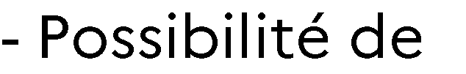










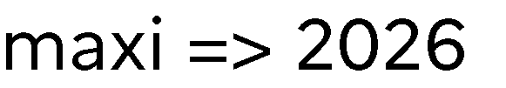
L’intégration dans les documents de planification / urbanisme (art. 194)
SRADDET SDRIF SAR PADDUC
-> 2 ans pour
intégrer
Conférence des SCOT
Déclinaison dans les documents d’urbanisme
) carte communale
de la
consommation
d’ENAF
9
08/10/2021

Slide 10


















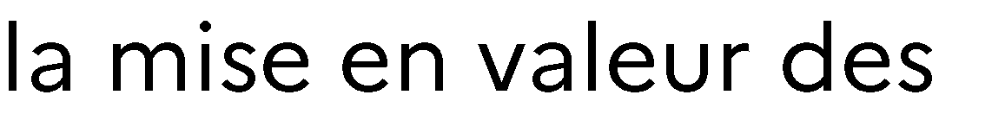










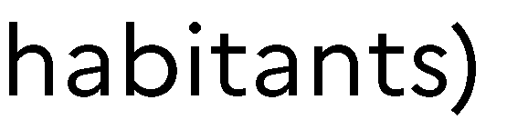




Les évolutions des SCOT / PLUI /CC en faveur de la sobriété foncière
•
•
•
•
•
DGALN
Groupe de Travail Sobriété foncière
29/09/2021

Slide 11
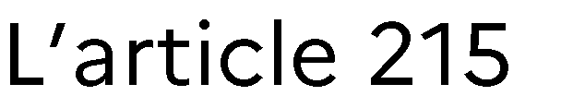


























Les dispositions sur l’urbanisme commercial (art. 215)
DGALN
Groupe de Travail Sobriété foncière
29/09/2021

Slide 12
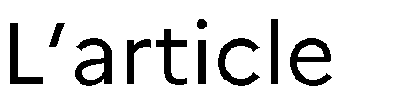
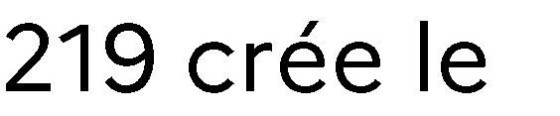







Les dispositions sur l’urbanisme commercial
DGALN
Groupe de Travail Sobriété foncière
29/09/2021

Slide 13
3. ACCOMPAGNER / VALORISER
08/10/2021

Slide 14







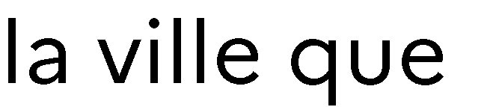












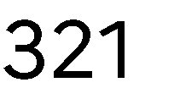
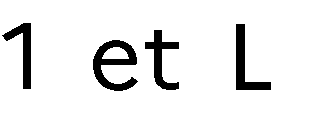
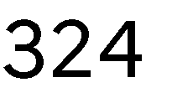

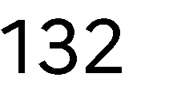
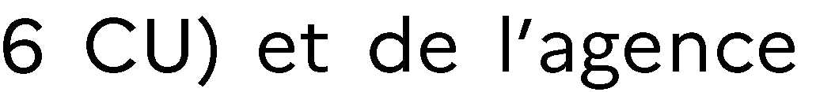





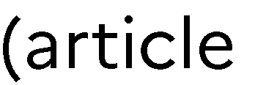
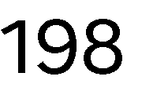




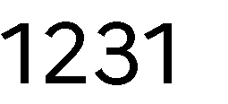







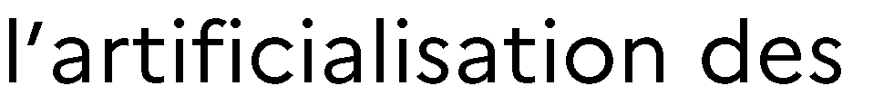


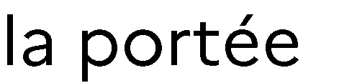









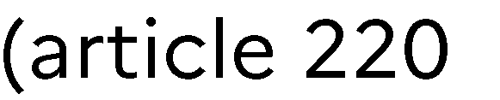


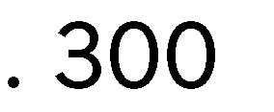







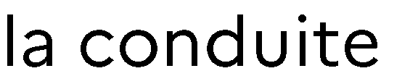
































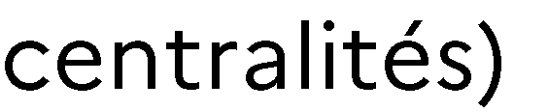














Renforcement de l’ingénierie et des dispositifs contractuels
•
•
➢
•
•
o
o
•
08/10/2021

